Slide 1



Slide 2







Slide 3













Slide 4







36 x 11 = ?
396
369
936

Slide 5




64 x 11 = ?
604
704
804

Slide 6



30 000 x 20 = ?
60 000
600 000
6 000 000

Slide 7


Slide 8

Xếp đều 216 khách du lịch lên 12 thuyền. Hỏi mỗi thuyền có bao nhiêu khách du lịch?
216 : 12 = ?

Slide 9
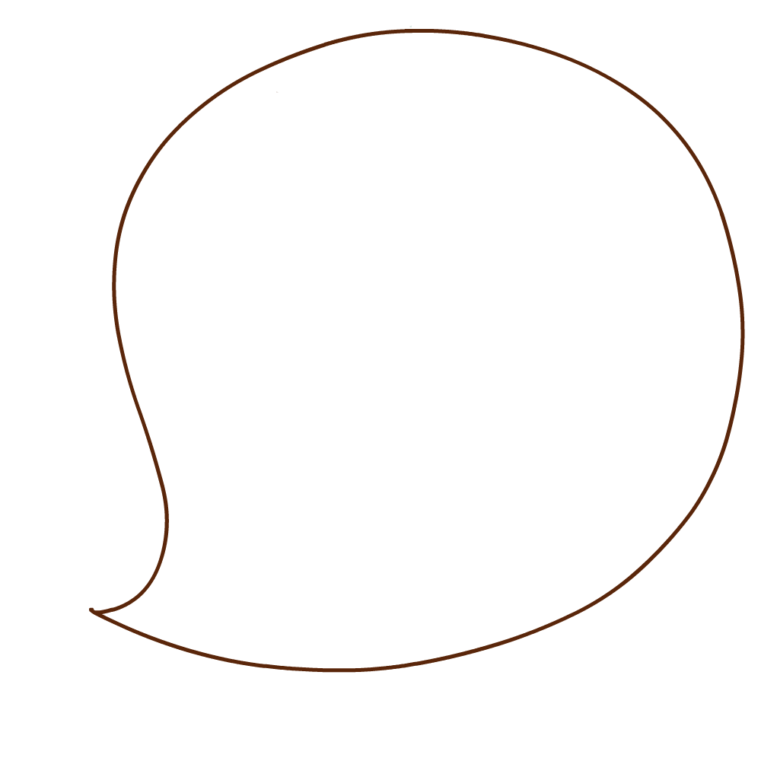
Chia theo thứ tự từ trái sang phải
216
12
6
1
8
* 21 chia cho 12 được 1, viết 1;
1
2
1
1 nhân 2 bằng 2, viết 2
1 nhân 1 bằng 1, viết 1
9
21 trừ 12 bằng 9, viết 9.
* Hạ 6, được 96;
96 chia cho 12 được 8, viết 8
9
6
8 nhân 2 bằng 16, viết 6 nhớ 1
8 nhân 1 bằng 8, thêm 1 bằng 9, viết 9.
0
96 trừ 96 bằng 0, viết 0.
Vậy 216 : 12 =
18

Slide 10
Xếp 218 áo phao lên các thuyền, mỗi thuyền 18 áo phao. Hỏi xếp được nhiều nhất bao nhiêu thuyền và còn thừa mấy áo phao?
218 : 18 = ?

Slide 11
Chia theo thứ tự từ trái sang phải
8
18
218
1
2
* 21 chia cho 18 được 1, viết 1;
1
8
1
1 nhân 8 bằng 8, viết 8
1 nhân 1 bằng 1, viết 1
3
21 trừ 18 bằng 3, viết 3.
* Hạ 8, được 38;
38 chia cho 18 được 2, viết 2
3
6
2 nhân 6 bằng 16, viết 6 nhớ 1
2 nhân 1 bằng 2, thêm 1 bằng 3, viết 3.
2
38 trừ 36 bằng 2, viết 2.
Vậy 218 : 18 =
12 (dư 2)

Slide 12




So sánh phép chia 216 : 12 và phép chia 218:18 có điểm gì giống và khác nhau?
216 12
12 18
96
96
0
218 18
18 12
38
36
2

Slide 13


GIỐNG
KHÁC
Cả hai đều là phép chia cho số có hai chữ số.
Phép chia 216 : 12 là phép chia hết.
Phép chia 218 : 18 là phép chia có dư.

Slide 14
Chú ý:
Trong các phép chia trong mỗi lần chia, số dư luôn nhỏ hơn số chia.

Slide 15




Slide 16



Bài 1: Đặt tính rồi tính
322 14
28 23
42
42
0
322 : 14

Slide 17
Bài 1: Đặt tính rồi tính
325 14
28 23
45
42
3
325 : 14

Slide 18
Bài 1: Đặt tính rồi tính
1554 37
148 42
74
74
0
1554 : 37

Slide 19
Bài 1: Đặt tính rồi tính
1557 42
126 37
297
294
3
1557 : 42

Slide 20


Bài 2: Tính
Mẫu: 450 : 90 = ?
Cùng xóa một chữ số 0 ở tận cùng số chia và số bị chia rồi thực hiện phép chia 45 : 9.
Vậy 450 : 90 = 45 : 9 = 5
Mẫu: 45 000 : 900 = ?
Cùng xóa hai chữ số 0 ở tận cùng số chia và số bị chia rồi thực hiện phép chia 450 : 9.
Vậy 45 000 : 900 = 450 : 9 = 50

Slide 21








BÀI TT
Notes:
Kích vào từng ngôi nhà để đến với câu hỏi
Kích BÀI TIẾP THEO để đến với silde bài mới

Slide 22






560 : 70 = ?
8
80
7
70

Slide 23
320 : 80 = ?
40
400
4
4000

Slide 24
62 700 : 300 = ?
290
209
2900
2090

Slide 25
6 000 : 500 = ?
1200
12000
120
12

Slide 26


Bài 3: Trong một hội trường, người ta xếp 384 cái ghế vào các dãy, mỗi dãy 24 ghế. Hỏi xếp được bao nhiêu dãy ghế như vậy?
Bài giải
Số dãy ghế xếp được là:
384 : 24 = 16 (dãy ghế)
Đáp số: 16 dãy ghê

Slide 27




